Slide 1
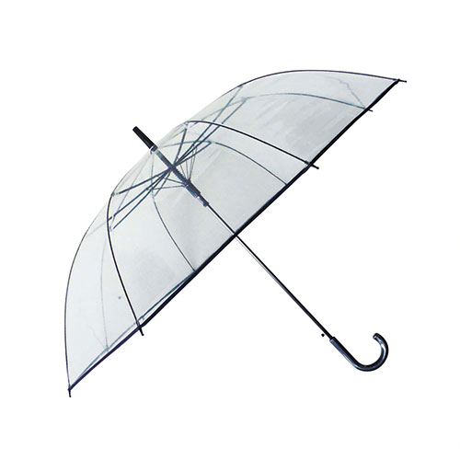
【提案書】
POE傘70cm大判ジャンプ
特徴
地球に優しい材質を使ったジャンプ式のビニール傘。大判サイズで肩まで濡れにくく、風で折れにくいグラスファイバー素材を骨に使用しているので、雨風が強い日のお出掛け時に頼りになります。
商品写
納期
納期スペース
仕様
カラー展開：ハンドル2色（単色のみ）
素材：POE
サイズ：70cm×8本骨
お見積
お見積りスペース

